Slide 1






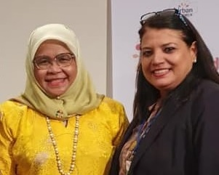




Tamara Quiroz Guzmán
Chair del Grupo Constituyentes de Investigación y Academia del Grupo Constituyente de Asociados de la Campaña Urbano Mundial de ONU Hábitat.
PANEL 1:
RETOS Y EXPERIENCIAS PARA EL AVANCE EN EL EMPODERAMIENTO ECONÓMICO DE LAS MUJERES
El Compromiso de MIRA Pensadoras Urbanas con el Empoderamiento Económico de las Mujeres en las
Etapas COVID y POSTCOVID
“Junt@s dando forma al futuro de las ciudades sin dejar a nadie atrás”
FCB: CPUDeliciasRegionCentroSur FCB: SLMonarka13 FCB: tamara.quiroz.35
TWITER: @TAMARAQUIROZG MONARKA_13@Hotmail.com

Slide 2
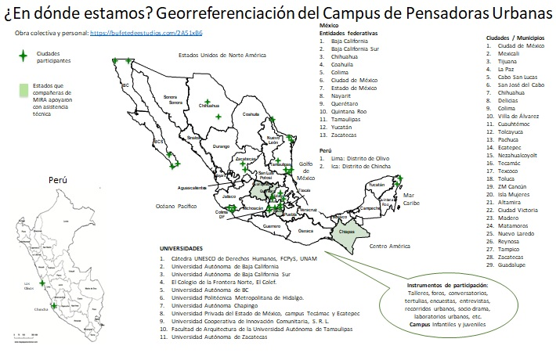
“Junt@s dando forma al futuro de las ciudades sin dejar a nadie atrás”

Slide 3
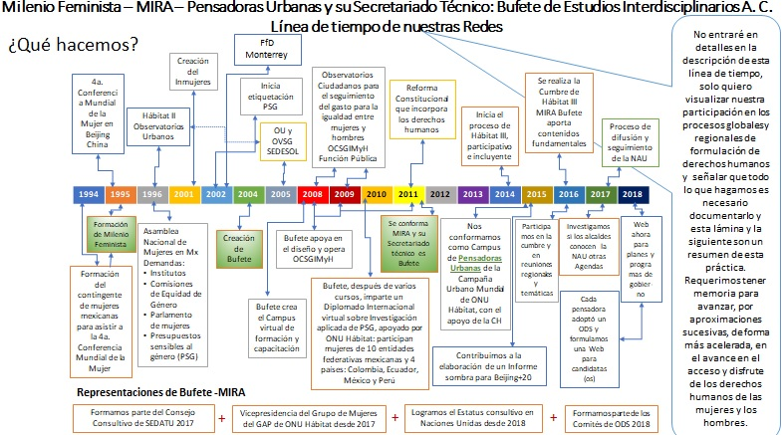
“Junt@s dando forma al futuro de las ciudades sin dejar a nadie atrás”

Slide 4
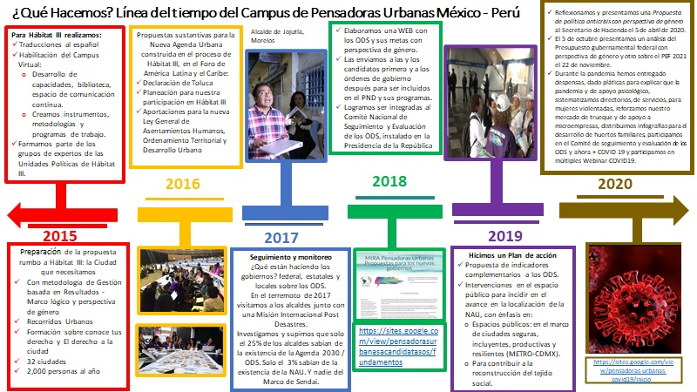
“Junt@s dando forma al futuro de las ciudades sin dejar a nadie atrás”

Slide 5
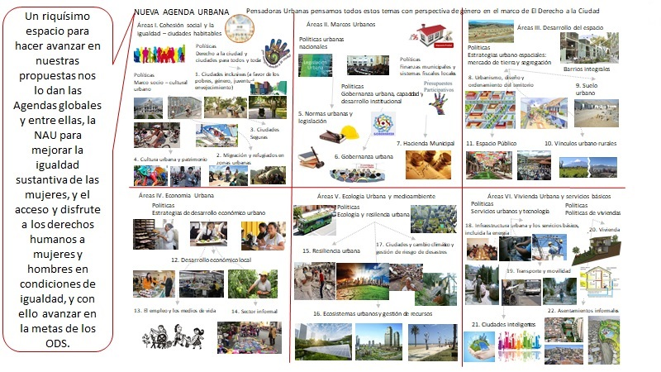
“Junt@s dando forma al futuro de las ciudades sin dejar a nadie atrás”

Slide 6
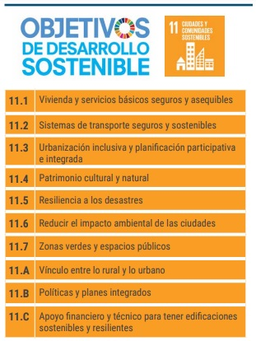
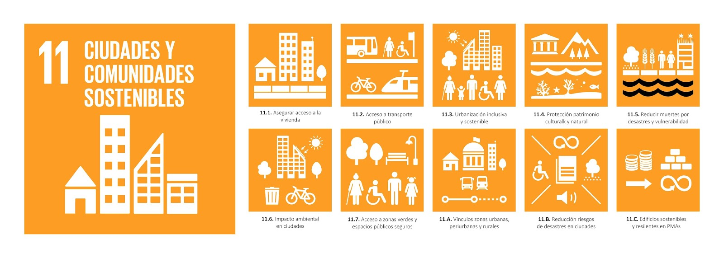
ODS 11
CIUDADES Y COMUNIDADES SOSTENIBLES
“Junt@s dando forma al futuro de las ciudades sin dejar a nadie atrás”

Slide 7
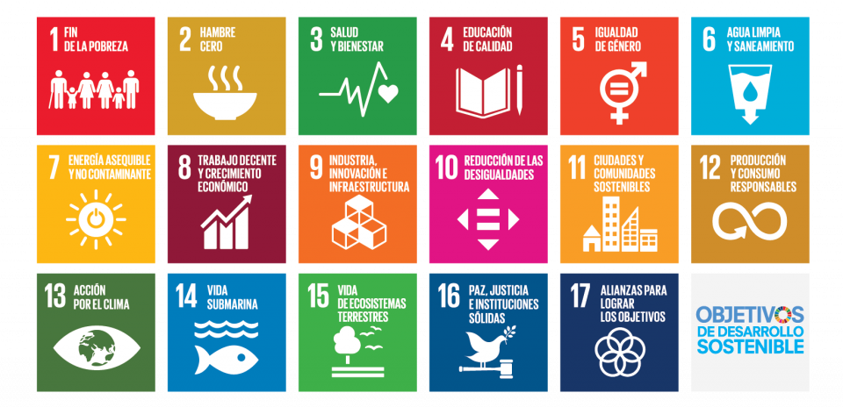



TRANSFORMACIÓN CULTURAL - ODS 11
“Junt@s dando forma al futuro de las ciudades sin dejar a nadie atrás”

Slide 8



Mundo Sostenible =
Ciudades y Comunidades Sostenibles
URGENTE
Agentes de Cambio Social
Con Enfoque Sostenible y Perspectiva de Género
“Junt@s dando forma al futuro de las ciudades sin dejar a nadie atrás”

Slide 9

PRIORIDAD ANTE ETAPAS COVID Y POSCOVID
Líderes Sociales como Agentes de Cambio Social
con Enfoque Sostenible y Perspectiva de Género
“Junt@s dando forma al futuro de las ciudades sin dejar a nadie atrás”

Slide 10
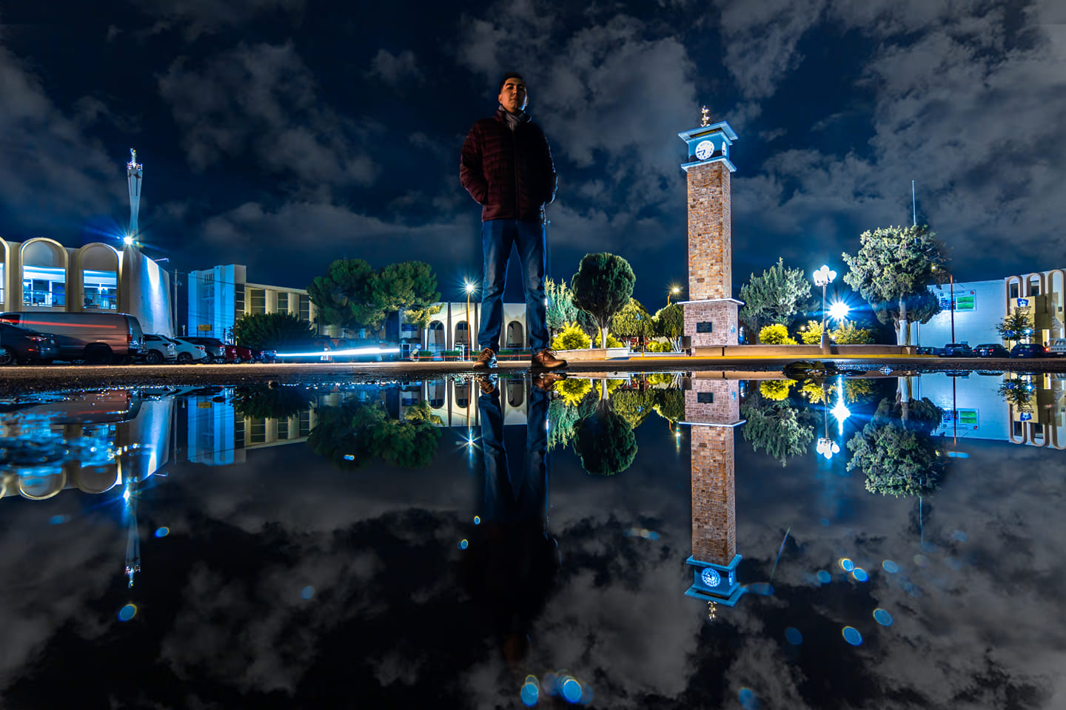
NUEVAS GENERACIONES DE
PENSADOR@S URBAN@S
Autor Fotografía: Jesús Nava Quezada
“Junt@s dando forma al futuro de las ciudades sin dejar a nadie atrás”

Slide 11
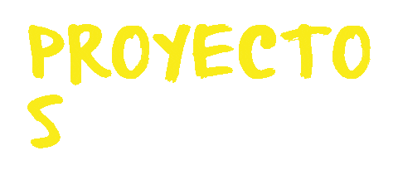






MODELO ECONÓMICO
ECONOMÍA SOCIAL Y SOLIDARIA
/ ECONOMÍA CIRCULAR
“Junt@s dando forma al futuro de las ciudades sin dejar a nadie atrás”

Slide 12
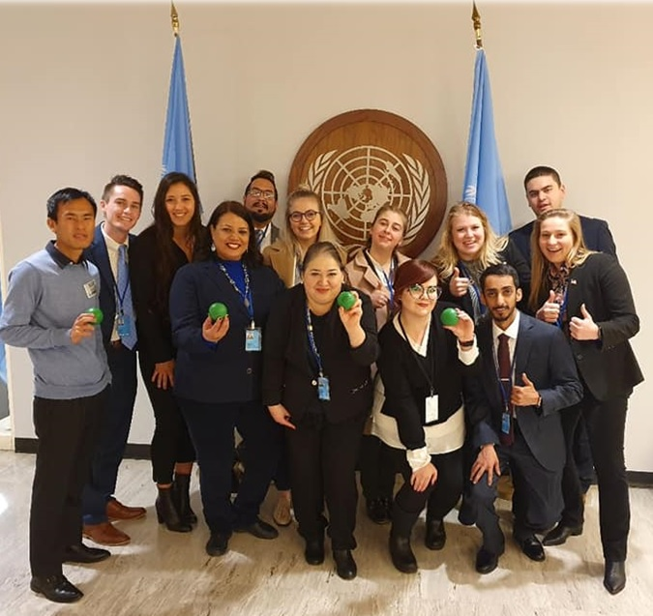


MODELO MONARKA_13 -PVC
Cultura Medioambiental
Metodologías Ágiles de Emprendimiento Social Sostenible
Cultura de Paz

Slide 13


Slide 14

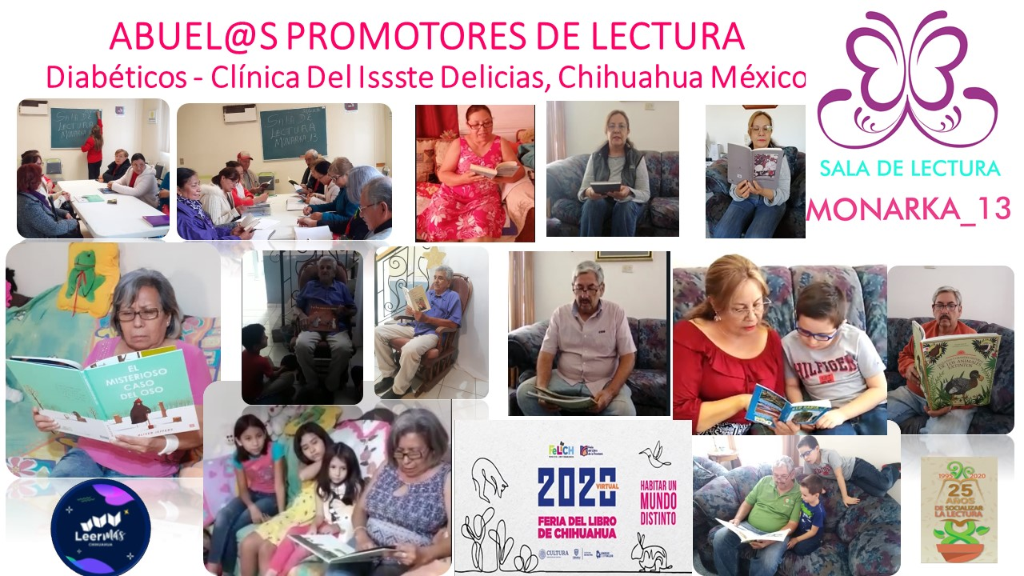
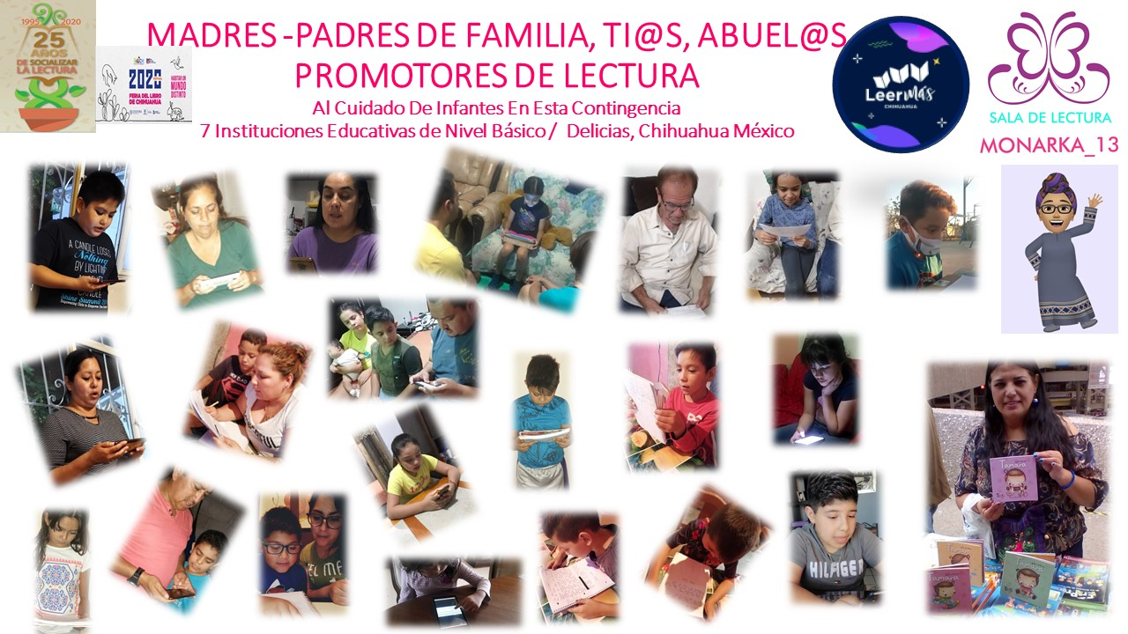

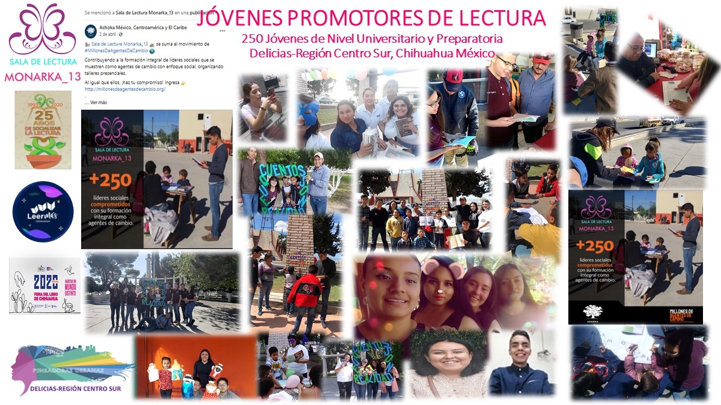
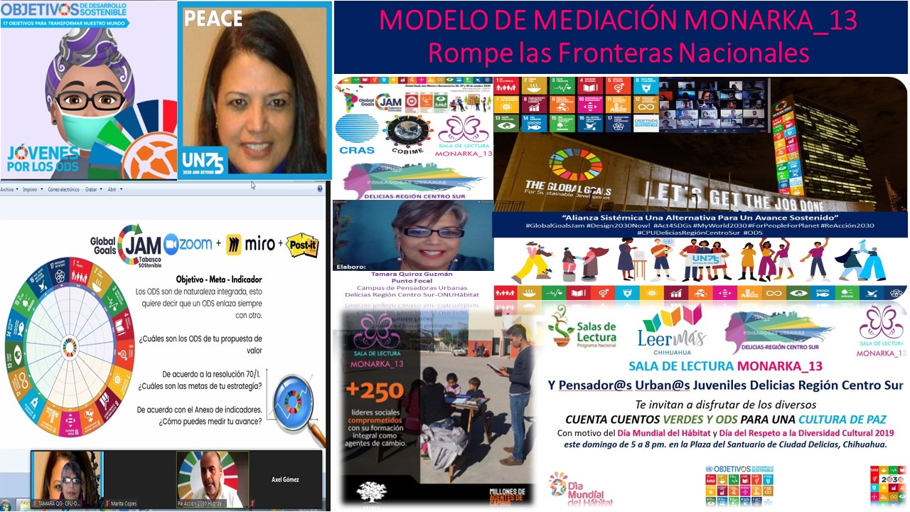
PROMOTORES DE LECTURA
ACERVO LIBRITOS VERDES

Slide 15

Diplomado ODS-NUA2030 – Enfoque Emprendimiento Social Solidario
1. Agente de cambio:
independencia,
2. Toma de decisiones:
identificación de problemas –
3. Conocimiento de sí mismo:
adaptabilidad,
desarrollo de personas,
desarrollo de alianzas estratégicas,
pensamiento sistémico
diagnóstico,
generación de alternativas de solución,
evaluación de alternativas,
selección de la alternativa viable,
implementación de la decisión,
recolección de evidencias,
evaluación de impactos.
inteligencia emocional,
relaciones interpersonales,
asertividad.

Slide 16
Diplomado ODS-NUA2030 – Enfoque Emprendimiento Social Solidario
4. Planeación:
5. Enfoque a resultados:
6. Trabajo colaborativo:
administración y evaluación de proyectos,
seguimiento y control,
gestión del tiempo
efectividad en el trabajo,
enfoque a resultados,
gestión efectiva.
liderazgo,
manejo de conflictos,
comunicación,
negociación y
trabajo en equipo

Slide 17
Diplomado ODS-NUA2030 – Enfoque Emprendimiento Social Solidario
7. Innovación:
creatividad,
innovación,
mejores prácticas personales-colectivas

Slide 18
ENCUESTA DE EVALUACIÓN DE AVANCE ODS 11 https://uni.unhabitat.org/encuesta-del-ods-11-espanol/
Aplicación 330 personas por territorio
Equipo de Voluntari@s Multidisciplinari@s
-ENVIAR-
MONARKA_13@HOTMAIL.COM
Tamara Quiroz Guzmán
Presidenta Gpo. Investigación y Academia
Gpo.Constituyente Campaña Urbano Mundial-ONUHábitat
FCB: CPUDeliciasRegionCentroSur FCB: SLMonarka13 FCB: tamara.quiroz.35
TWITER: @TAMARAQUIROZG MONARKA_13@Hotmail.com
“Junt@s dando forma al futuro de las ciudades sin dejar a nadie atrás”

Slide 19

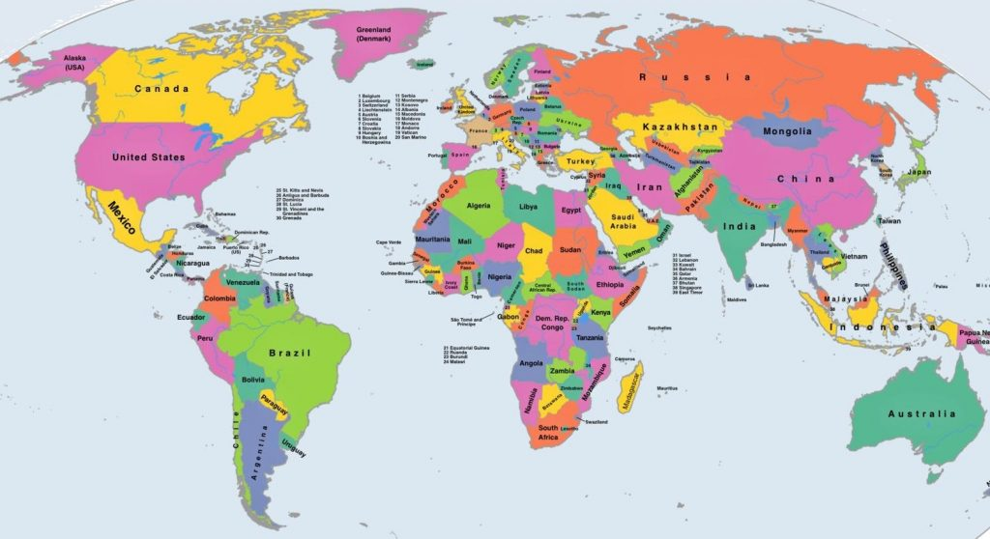


Imagen Sinergia: https://www.biomercosmetics.com/la-sinergia-mas-que-la-suma-de-las-partes/
GOBIERNOS DEL MUNDO

Slide 20

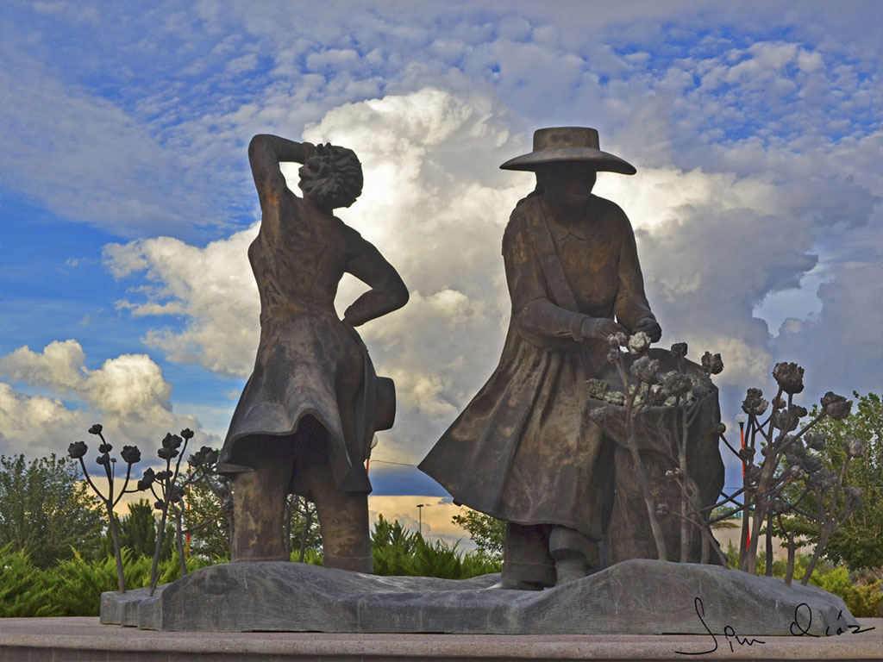
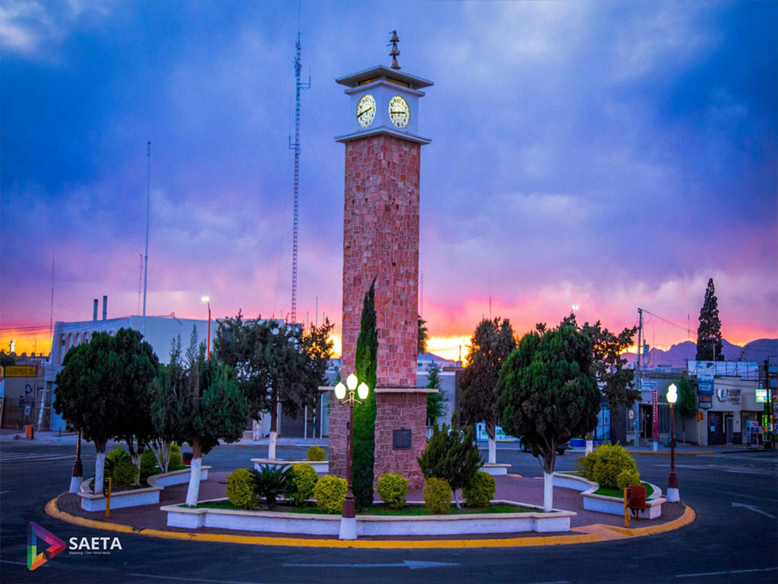
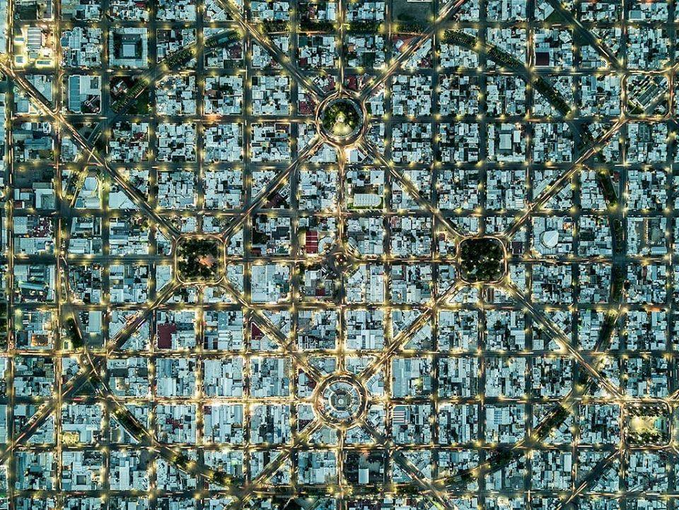
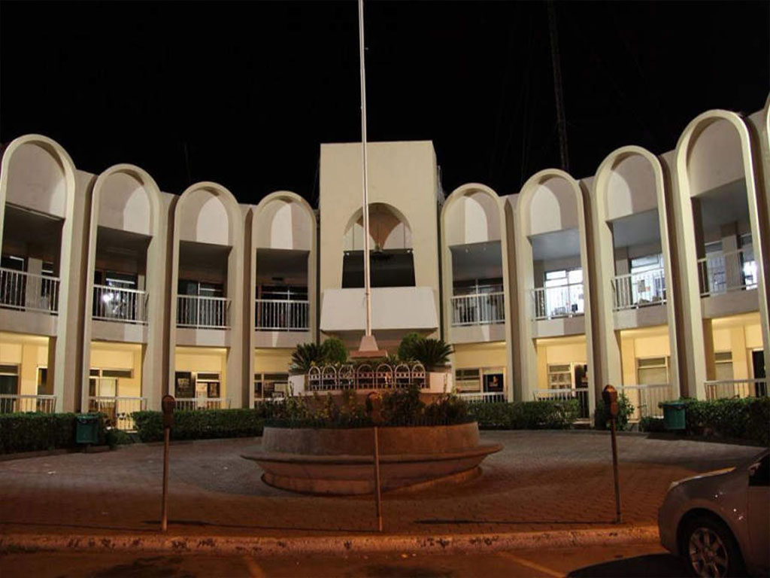
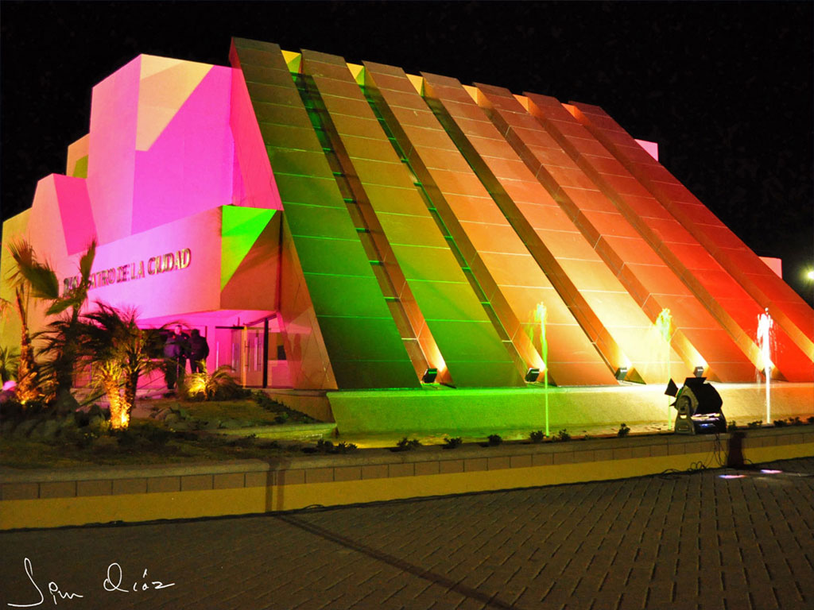
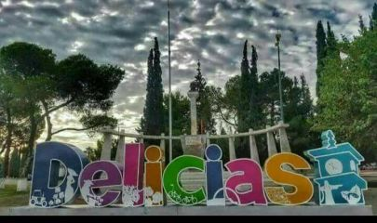
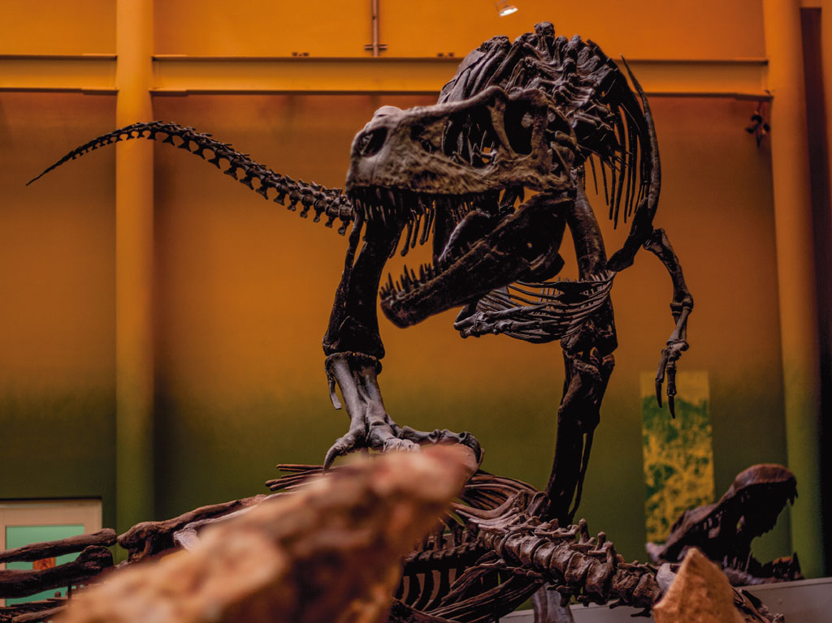
Tamara Quiroz Guzmán
Chair Gpo. Investigación y Academia
Gpo. Constituyente Aliado
Campaña Urbano Mundial-ONUHábitat
GRACIAS
Cd. Delicias, Chihuahua, México
02-Diciembre 2020

Slide 21
Fuentes de consulta: (Recuperados el 29 –Nov-2020) http://sds.uanl.mx/desarrollo_sustentable/ https://blogs.iadb.org/ciudades-sostenibles/es/las-ciudades-corazon-de-los-objetivos-de-desarrollo-sostenible-hitos-del-informe-de-sostenibilidad-2018/ https://publications.iadb.org/publications/spanish/document/De-ciudades-emergentes-a-ciudades-sostenibles.pdf http://almagraculturaynaturaleza.blogspot.com/2019/03/metas-y-objetivos-de-la-agenda-2030_30.html https://www.saludambientalenlaescuela.org/noticias/salud-ambiental-escuela-un-proyecto-enmarcado-campana-accion-objetivos-desarrollo https://onuhabitat.org.mx/index.php/foro-politico-de-alto-nivel-ods-11 https://uni.unhabitat.org/encuesta-del-ods-11-espanol/ https://giphy.com/gifs/data-economa-jpQjQVmdzTnOrpbTSj https://giphy.com/stickers/IMEFU-lider-liderazgo-imefu-U3b286sM2eCO1kd7ei https://giphy.com/search/proyecto-solidario-stickers https://world-geography-games.com/es/banderas_mundo.html https://unmapamundi.com/politico/ https://twitter.com/ONUHabitatMex/photo https://awrd.com/en/creatives/detail/10534676?fbclid=IwAR2mnyuHHqu5WhOULac_9QrccoF95oOYNKtF0aQySNq80XbPX5tugGsHmPQ

